Slide 1
Ортотопическая модель глиобластомы человека
Горячева Н.А.
Научный руководитель: к.б.н. Бондаренко Д.А.
Центр биологических испытаний
ИБХ РАН

Slide 2
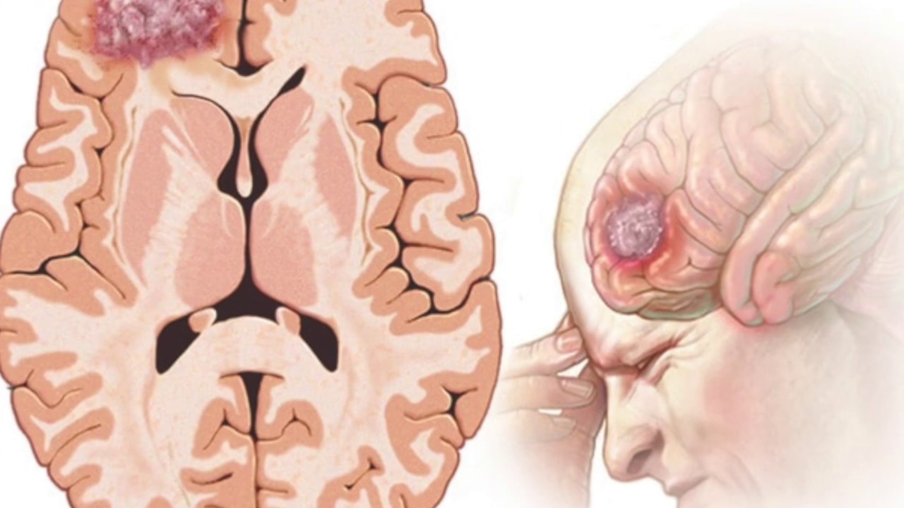
Глиобластома
является крайне «агрессивным» и наиболее часто встречающимся типом опухолей головного мозга. Несмотря на огромные усилия, в настоящее время не найдено эффективного терапевтического режима, позволяющего вылечить больных глиобластомами . Разработка новых методов лечения зависит от воспроизводимых и надежных моделей для доклинических в том числе и in vivo исследований
Notes:
1. Глиобластомы являются крайне «агрессивными» и наиболее часто встречающимися типом опухолей головного мозга. Современные схемы лечения, состоящие из хирургической резекции с последующей радио- и химиотерапией, имеют ограниченную эффективность в борьбе с заболеванием. Несмотря на огромные усилия, в настоящее время еще не найдено эффективного терапевтического режима, позволяющего вылечить больных злокачественными глиомами (особенно, больных глиобластомами).
Разработка новых методов лечения зависит от воспроизводимых и надежных моделей для доклинических в том числе и in vivo исследований. В данной работе мы хотели бы привести свой опыт моделирования глиобластом у иммунодефицитных мышей с помощью клеточной линии U87.

Slide 3
Цели и задачи исследования
Цель: изучить опухолеобразующую активность клеточных линий глиобластомы человека А172, U251 и U87 у мышей линии NOD-scid, полученных из питомника животных ФИБХ РАН
Задачи:
1. Воспроизвести ортотопическую модель глиобластомы человека с помощью клеточных линий А172, U251 и U87 ;
2. Апробировать метод комплексной оценки глубины и тяжести протекания опухолевого процесса (клинический осмотр, выживаемость, гистопатология)

Slide 4
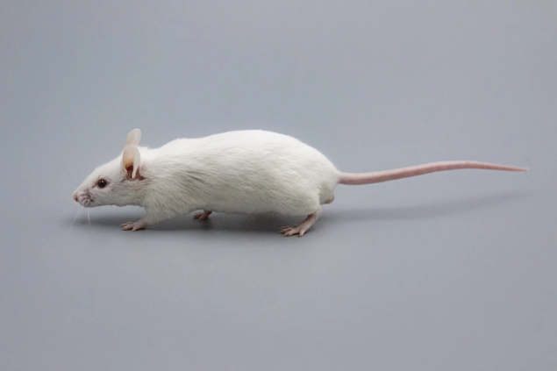
Животные и объект исследования
Иммунодефицитные мыши
NOD-Sсid
Клеточные линии глиобластомы человека

Slide 5
Ксенотрансплантация опухолевых клеток животным
A172- 630 000 клеток/животное
U-251- 700 000 клеток/животное
U87-600 000 клеток/животное

Slide 6
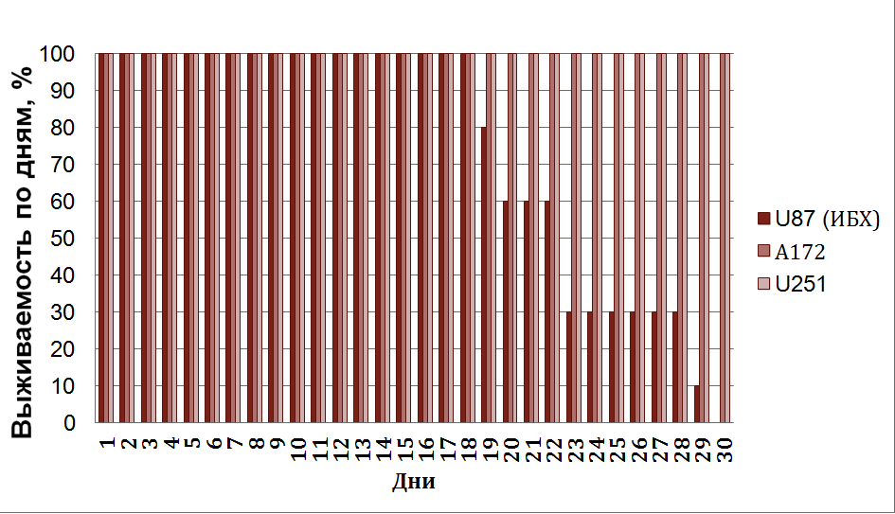
Выживаемость животных по дням, после интракраниальной ксенотрансплантации клеточных линий глиобластомы человека
Notes:
11. Таким образом, при генерации митохондриальных Sr-зависимых автоколебаний, изменение изучаемых нами параметров митохондрий проходит в несколько стадий. На слайде показаны фазы изменения мембранного потенциала и внешней концентрации Sr и К митохондрий в условиях ионных колебаний. Фаза 1) включает - быстрое поглощение Sr2+, что сопровождается падением мембранного потенциала и выходом ионов калия; Фаза 2) Восстановление мембранного потенциала вследствие работы дыхательной цепи. В это время, аккумулированные внутри митохондрий свободные ионы стронция активируют ФлА2, что приводит к накоплению эндогенных жирных кислот (в основном, пальмитиновой); Фаза 3) Формирование комплексов пальмитиновой кислоты и стронция во внутренней мембране приводит к образованию короткоживущих липидных пор. Через образовавшиеся липидные поры происходит выравнивание ионных градиентов: то есть наблюдается выход ионов стронция и калия, а также падение мембранного потенциала. Фаза 4) Вследствие липидной природы, образовавшиеся поры являются короткоживущими. Самопроизвольное закрытие липидных пор приводит к восстановлению целостности мембраны. Это сопровождается восстановлением мембранного потенциала. В результате восстановления ΔΨm после завершения цикла, становится возможным последующий повторный вход ионов Sr и К внутрь органелл. Цикл повторяется.

Slide 7
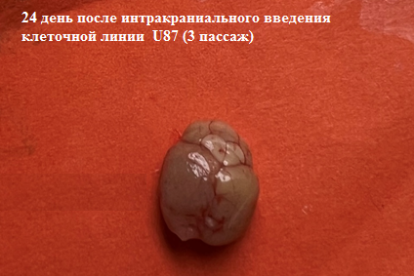
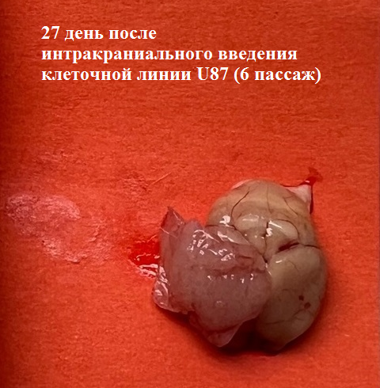
Макроскопические изменения мозга мышей на 24 и 27 дни после интрацеребрального введения клеточной линии U87
24 день после интракраниального введения клеточной линии U87 (3 пассаж)

Slide 8
Микроскопические изменения подкорковой структуры мозга мышей на 27 день после интрацеребрального введения клеточной линии U87
опухолевая ткань
кора головного мозга
Окраска гематоксилином и эозином, х100.

Slide 9
Опухолевая ткань в субарахноидальном пространстве мозга мышей на 27 день после интрацеребрального введения клеточной линии U87
опухолевая ткань
Окраска гематоксилином и эозином, х100.

Slide 10
Выводы
1. Показано, что туморогенными свойствами у мышей линии NOD-Sсid, полученных из Питомника лабораторных животных ФИБХ РАН, в дозах описанных в литературе обладает только клеточная линия глиобластомы человека U87. Привить клеточную линию U251, в дозах описанных в литературе, животным выращенным в Питомнике лабораторных животных ФИБХ РАН не удалось. Подтверждено отсутствие туморогенного потенциала у линии А172.
2. Обнаружено изменение характера роста опухоли в зависимости от пассажа клеточной линии U87. Изучение природы данного явления требует дальнейших исследований.

Slide 11
Спасибо за внимание!

